Slide 1
Ökológiai szemlélet alkalmazásának lehetőségei az élelmiszerellátási rendszerekben (tömegáru, helyi termék, stb. az alternatív értékesítés területén)
Em.Prof. Dr. Fehér István
SZIE-GTK

Slide 2
Tematika
SAGITER Porjekt / ökölógiai ismeret átadás,
A fenntarthatóság főbb összefüggései, a mezőgazdasági termelés technológiai fejlődése, modernizáció és alkalmazott innovációk.
Előadás, esettanulmány bemutatása és megvitatása, kisfilm értékelése.
Mit hasznosítsunk? Hogyan és kinek?

Slide 3
Demográfiai változás 2050- ben
9.3 milliárd lakos
1.4 milliárd személy 65 év fölött
1 milliárd személy szenved majd az élelmezéshez kötődő betegségekben
Európa (2010):
Nők várható életkora 82 év
Egészséges életmód várható átlag életkora = 62 év
Cél növelni az átlagot 64 évre
2020 - ra!

Slide 4
2.5 szer több hús
Sertés 12 m tonna
Marha
hús
143 m tonna
Baromfi
262 m tonna

Slide 5
HÚS FOGYASZTÁSI TRENDEK AZ EU – BAN
Kg/ fő-melyből 50% sertés, 25% baromfi
100
90
80
70
60
50
40
30
20
10
0
1999
2000
2001
2002
2003
2004
2005
2006
2007
2008
2009
2010
2011
2012
2013
Marha
Sertés
Baromfi
Juh és kecsket
tÖsszesl
Source: European Commission, 2006

Slide 6
Livestock Contributions: The big three
Az állattenyésztés kibocsájtása
Methane:
48%
Nitrous oxide:
48%
Carbon dioxide: 4%

Slide 7
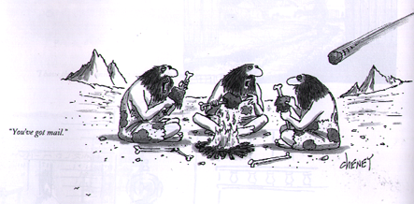
ÉLELMEZÉS-BIZTONSÁG KIHÍVÁSAI
Népesség nő – élelmiszer-kereslet nő
Évi 1,2% (növekedés évi 70-80 millió fő)
Jövedelem nő – takarmány-felhasználás nő
Ázsia gazdasági növekedése 5-6%/év
Állati termékek (hús, tejtermék) fogyasztása nő
Bioüzemanyag-termelés nő – kereslet nő
Verseny a földterületért (recesszió után visszatérő probléma lesz)
Termőterület korlátozott
Expanzió: Ukrajna, Oroszország, Dél-Amerika
Külföldön termőföld bérlése/vásárlása
Technológia fejlődése meghatározó
Újabb „zöld forradalom” szükséges?
A GMO lesz ez?
Ösztönzés/támogatás fontos
Klímaváltozás
Spekuláció
Fontos a piaci likviditás szempontjából
De növelheti az árak volatilitását
Egyél
több
csirkehúst
Gazdasági növekedés
Európa válasza a GMO-ra: természetellenes… de élelmiszert nem a természet számára termelünk!
GMO-ról jött E-mail!
A klímaváltozás bizonyítéka
18. század

Slide 8
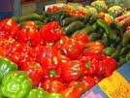
Fenntartható élelmiszer ellátás: kevesebb állati eredetű termék
Típus | Teljes kalória | Állati eredetű kalória | %
Nyugati | 3500 | 1400 | 40
Mediterrán | 3400 | 900 | 26
Legszegényebb | 2000 | 80 | 4
X
A különféle élelmiszerfogyasztások
éves
ökológia nyoma
Forrás: FAO
Étkezési típus | Szükséges föld terület
Vegetáriánus | 500 m2
Dominánsan vegetáriánus | 700 m2
Nyugatosodott | 4000 m2
Húsban gazdag | 7000 m2

Slide 9
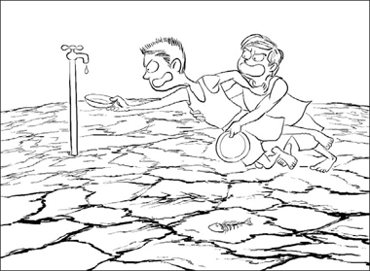
VÍZHASZNÁLAT
A „vízbuborék” nem fenntartható és törékeny: ma 6,7 milliárd ember ugyanannyi vízmennyiségen osztozik, mint a 300 millió globális népesség a Római Birodalom idején
Felhasználás | Liter
Ivóvíz | 2 - 5 liter/fő/nap
Háztartás | 20 - 500 liter/fő/nap
Búza | 500 - 4 000 liter/kg
Hús | 5 000 - 15 000 liter/kg
Bioüzemanyag | 1 000 - 3 500 liter/liter
Póló (pamut) | 2 000-3 000 liter
Mezőgazdaság | 3 000 liter/fő/nap 1 liter/kalória
Föld vízkészlete: 97,2% tenger; 2,3 % jégtakaró, 0,5% légkör, folyó, tavak és talajvíz
Élelmiszer-termelés vízfelhasználásának 78%-a esőből származik
A vízfelhasználás egyre nagyobb részét az öntözés biztosítja
Forrás: IWMI ([2007) In: Water for Food, Water for Life: A Comprehensive Assessment of Water Management in Agriculture, London: Earthscan, and Colombo: International Water Management Institute

Slide 10
ÉLELMISZERLÁNC VESZTESÉGE
Termelők
Ételmaradék = el nem zárt vízcsap
Termesztési veszteség
Kártevők és betegségek
20-40%
Elő-feldolgozás
Törött szem, hántolás
10-15% mennyiségben
25-50% értékben (minőség)
Kiömlés, szivárgás
Szállítás
Raktározás
Rovar, rágcsáló, baktérium
Feldolgozás/ Csomagolás
Hámozás, darabolás,
Marketing
Kiskereskedelem
5-30% fejlett országok
2-20% fejlődő országok
Ételmaradék
Fogyasztók/ kereskedők
Fogyasztók
Forrás: IWMI ([2007)

Slide 11
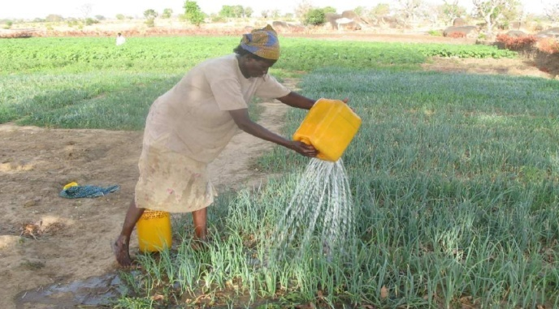
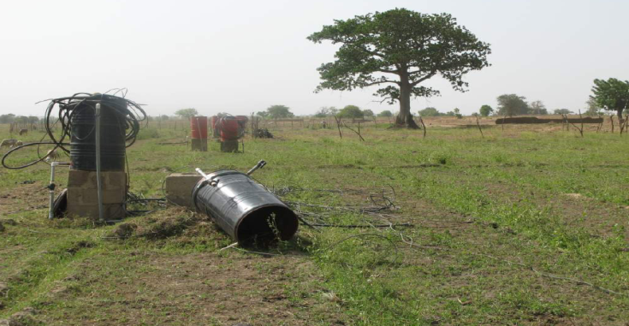
VÁLASZOK ÉS KIHÍVÁSOK
Termelékenység növelése
- Fizikai víztermelékenység – több termés/csepp víz
- Gazdasági víztermelékenység – több érték/csepp víz
Beruházás ösztönzése a természetes csapadékkal és öntözéssel ellátott területek termelékenységének növelése érdekében
Víztermelékenység javítása - Technikailag megoldható, de a gazdák sokkal inkább a területi termelékenységet optimalizálják a víztermelékenység helyett, elsősorban ott, ahol támogatják a vízhasználatot - Milyen megfelelő ösztönzőkre van szükség?
Élelmiszer-kereskedelem elősegítése a vízben gazdag és vízszegény régiók között
Veszteség csökkentése az élelmiszerláncban

Slide 12
KÖVETKEZTETÉSEK ÉS TANULSÁGOK
Élelmiszerbiztonság a jövőben is prioritás marad
Növelni a termésátlagokat és a termékek minőségét
Mezőgazdasági földterület iránti kereslet növekszik
Vízgazdálkodás nagyobb figyelmet igényel minden területen
Bioenergia - még sok megválaszolatlan kérdés
Innováció és kutatás nagyobb figyelmet igényel
Nemzeti államok kormányainak és az EU szerepe a mezőgazdaság támogatásában
Versenyhátrányok ledolgozása a termékpálya résztvevőinek összefogását és együttműködését igényli

Slide 13
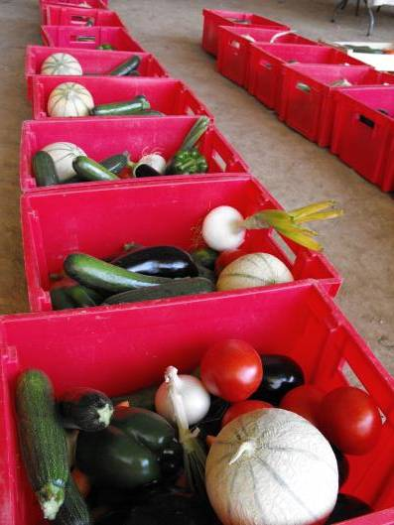
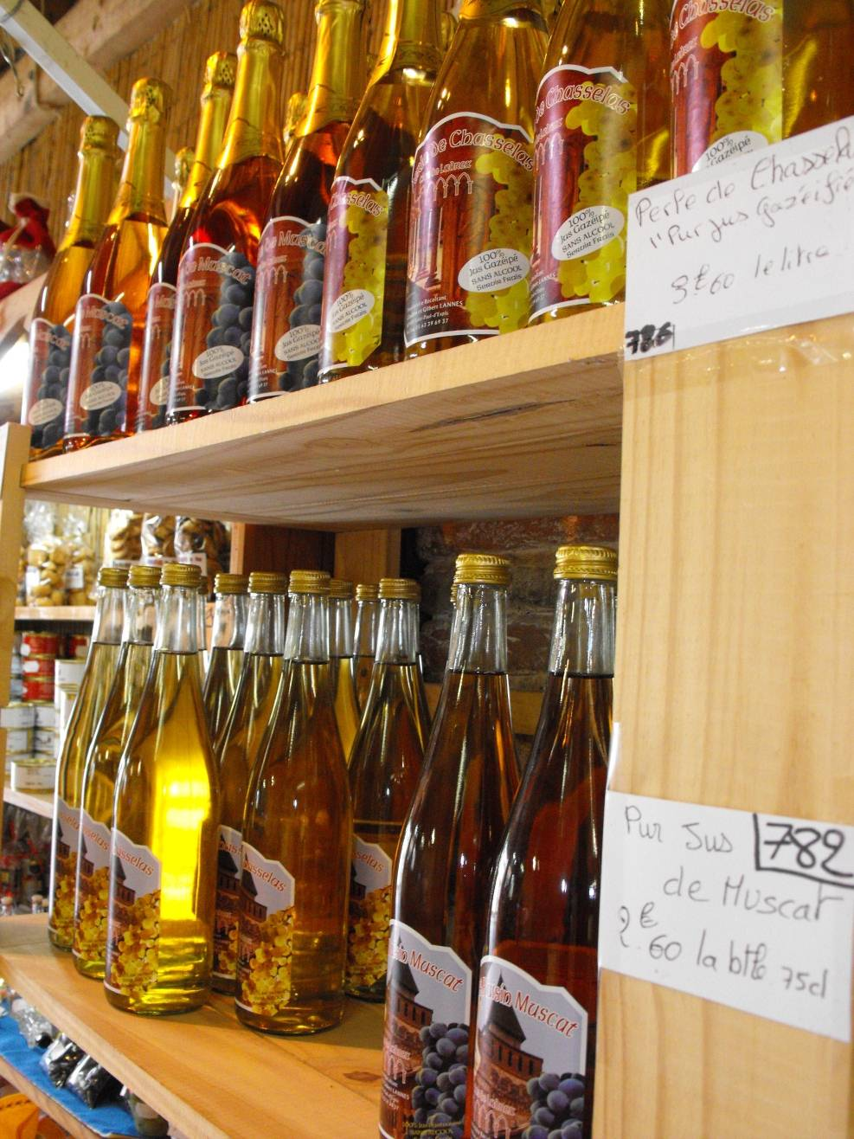
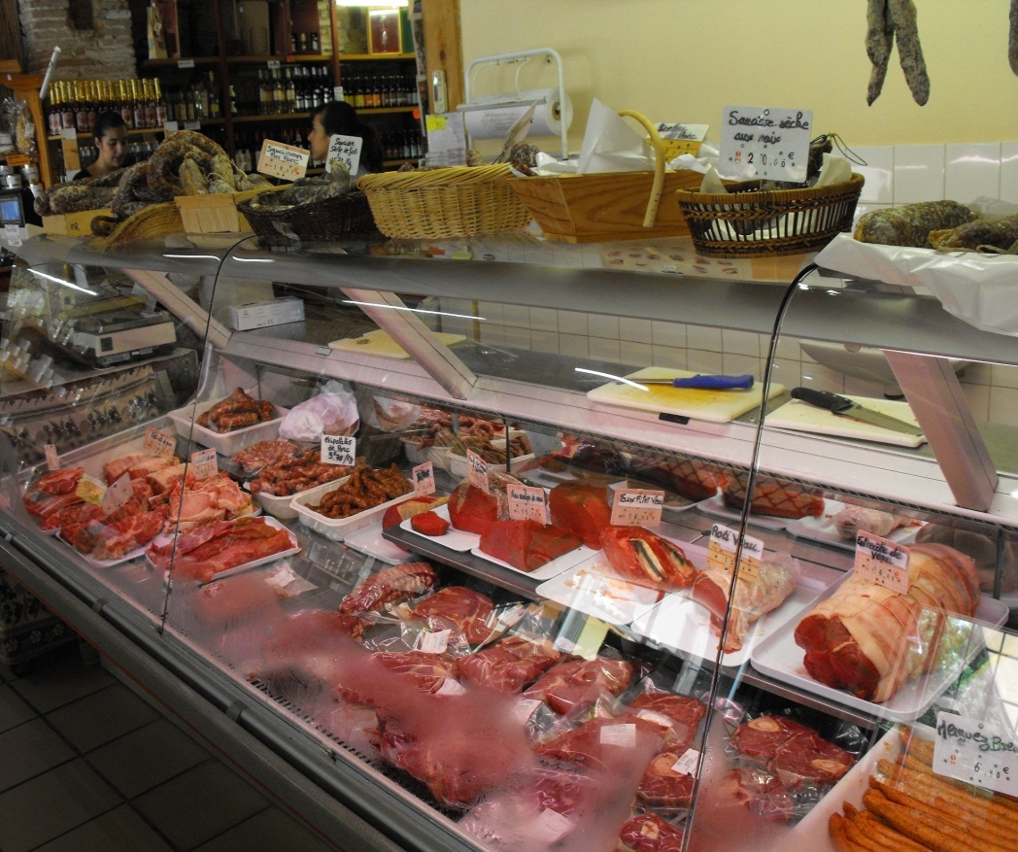
Csoportos értékesítés
Házhoz vagy munkahelyre szállítás
Együtt a gazdaboltban

Slide 14
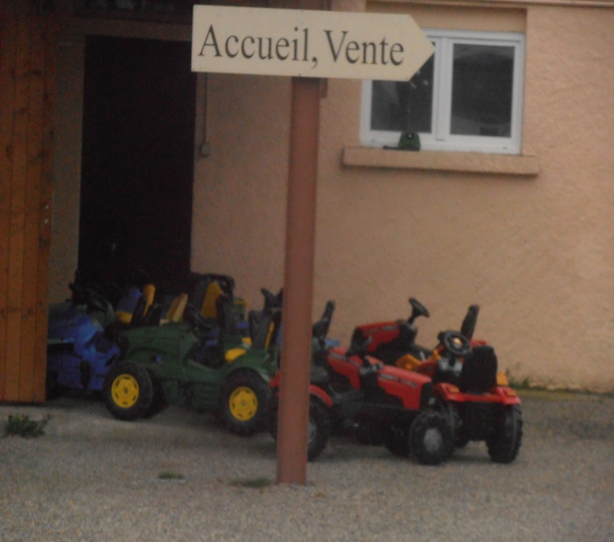
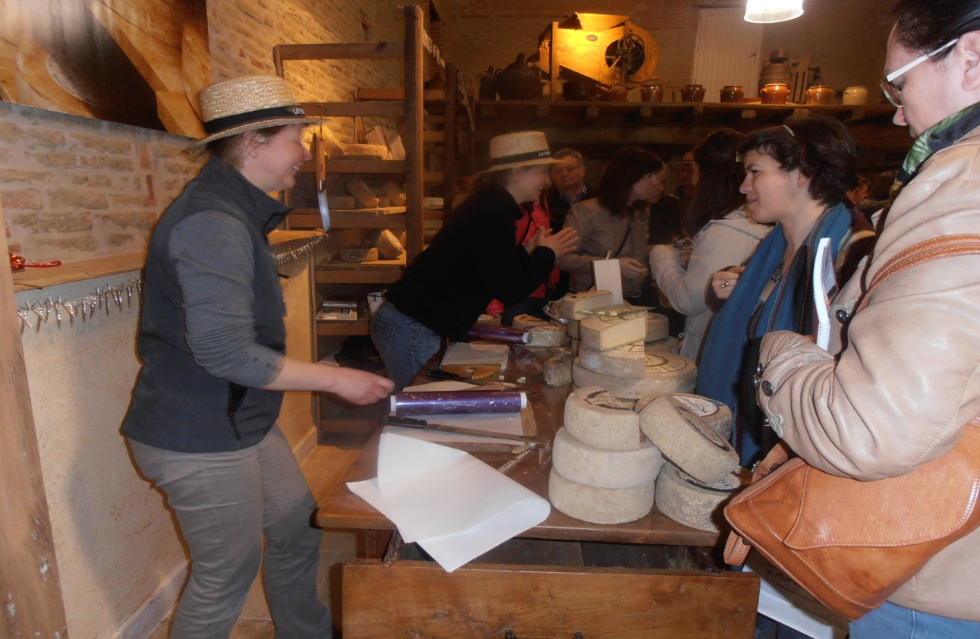
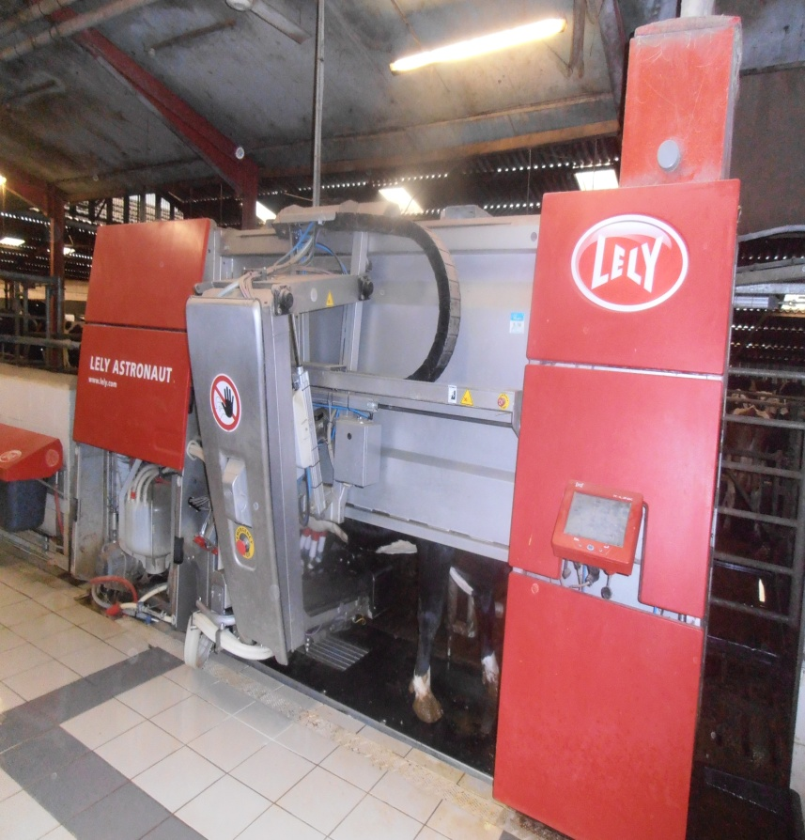
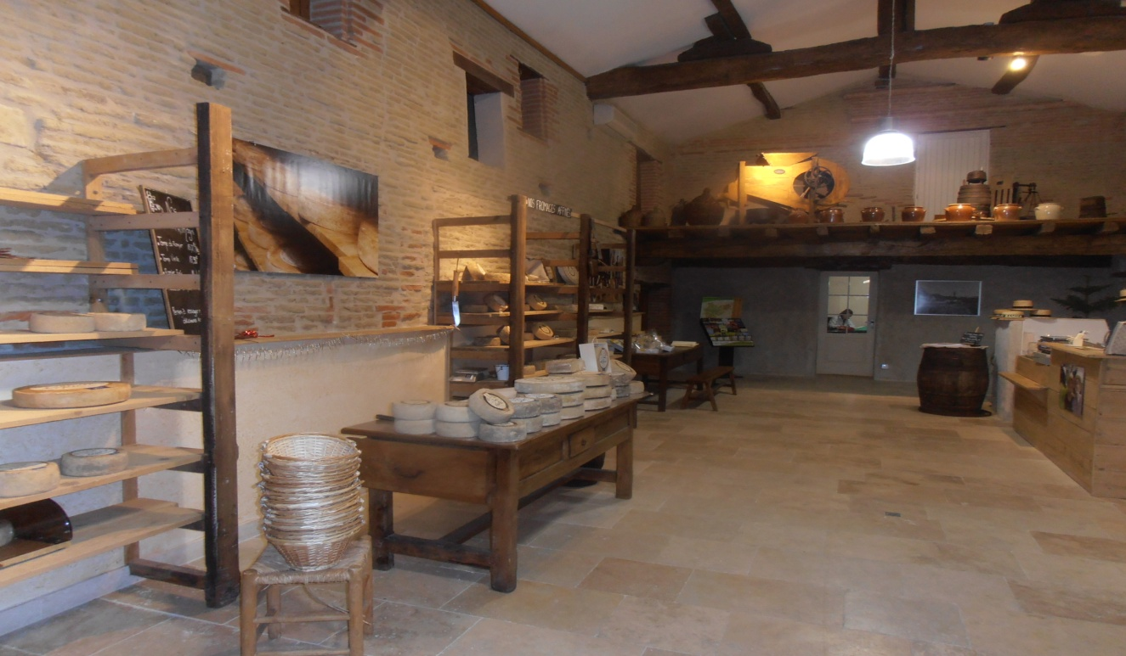

Slide 15
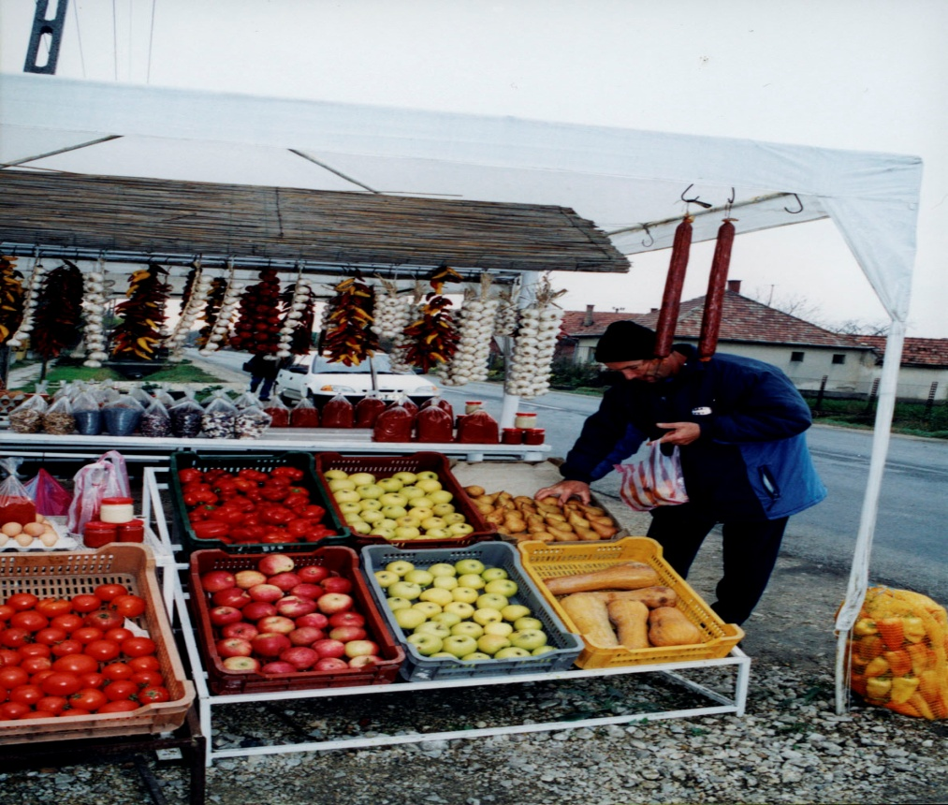
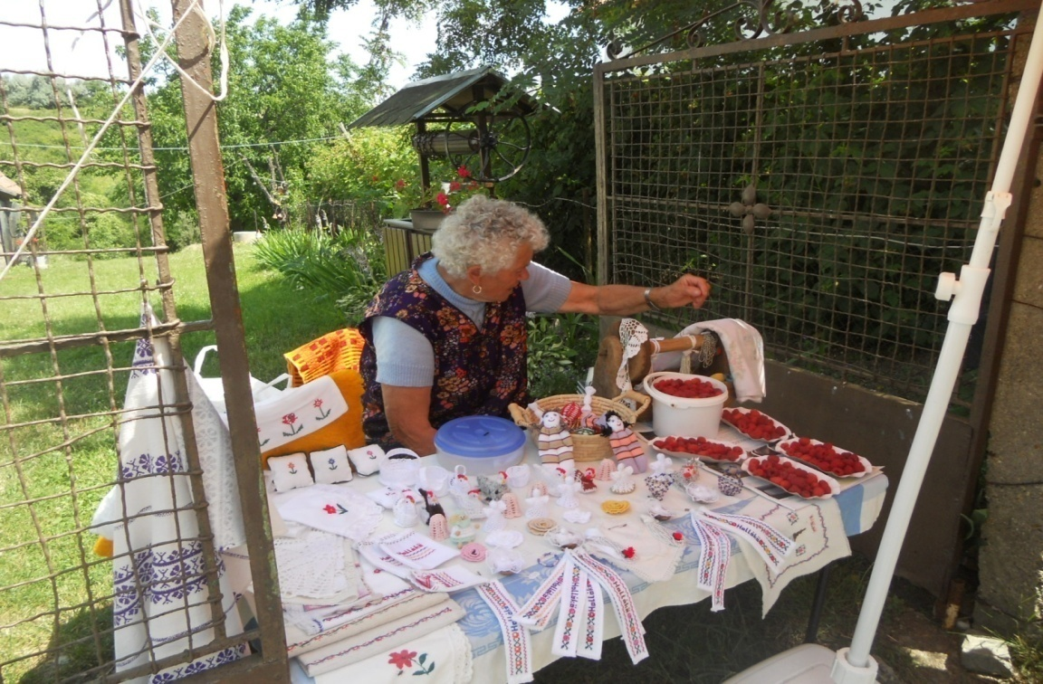
Project I. Vent en direct

Slide 16
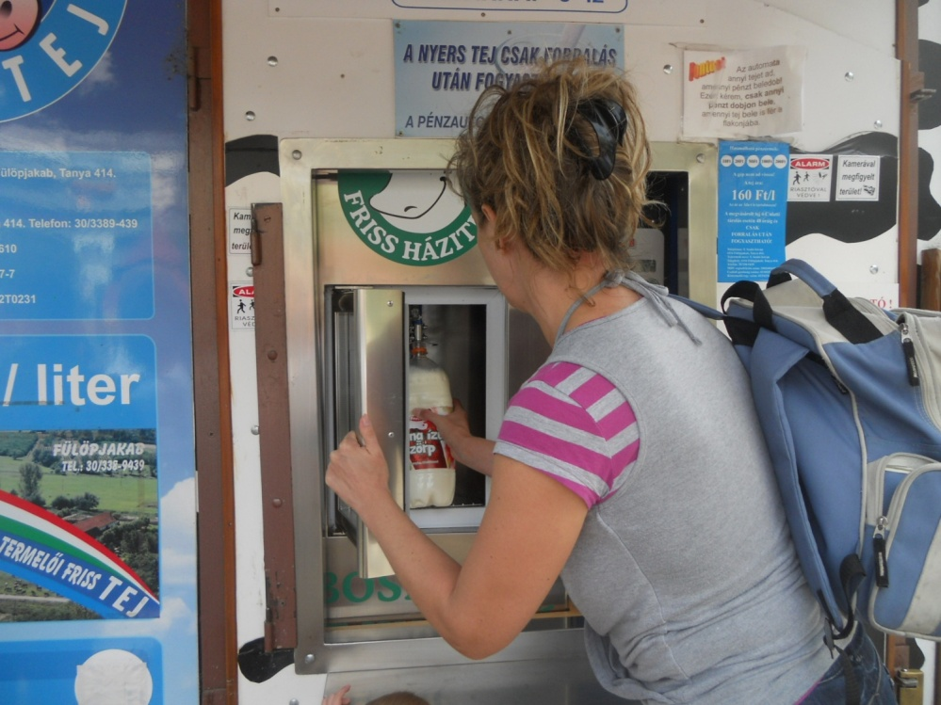
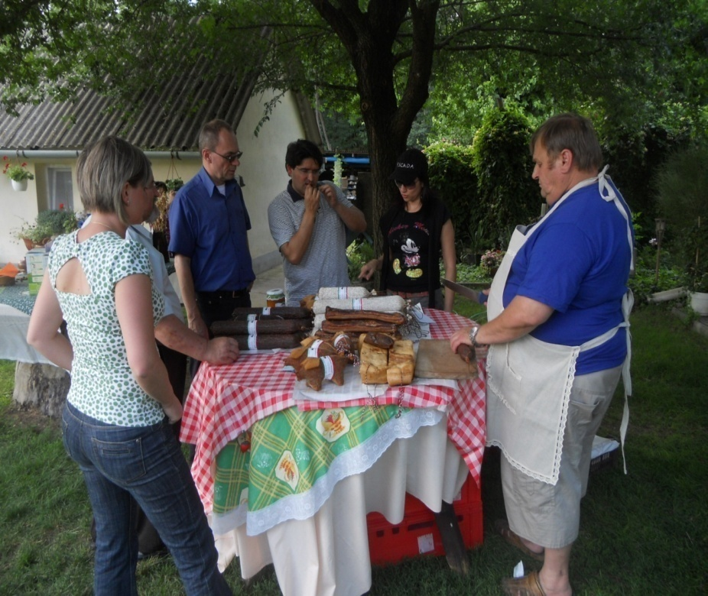
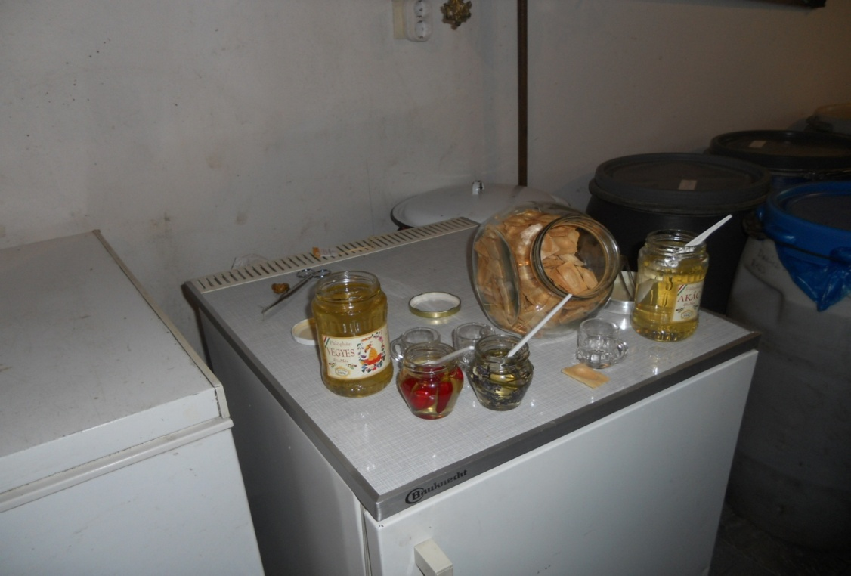
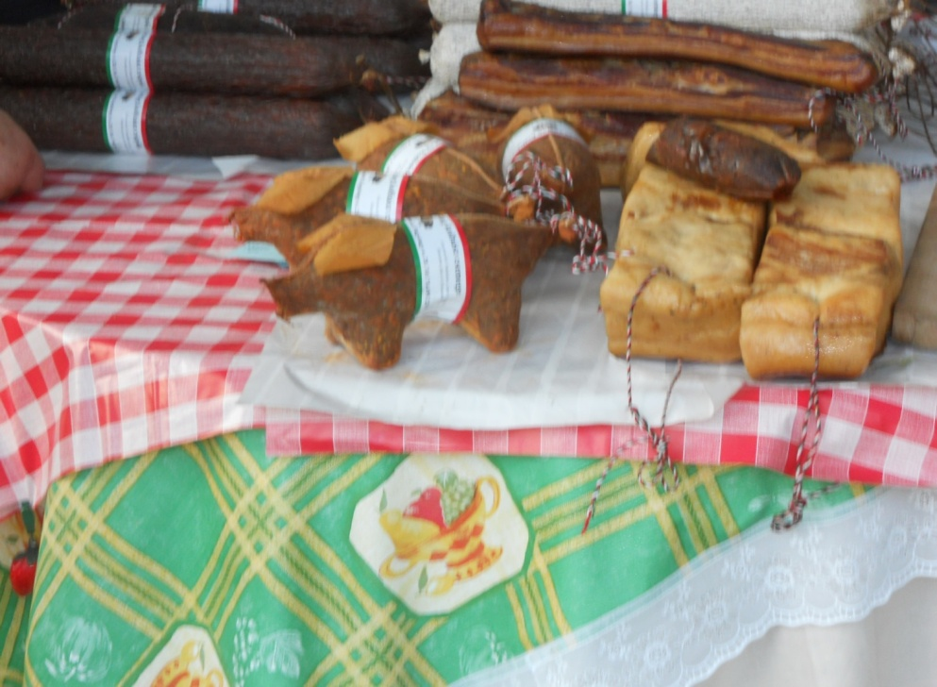

Slide 17
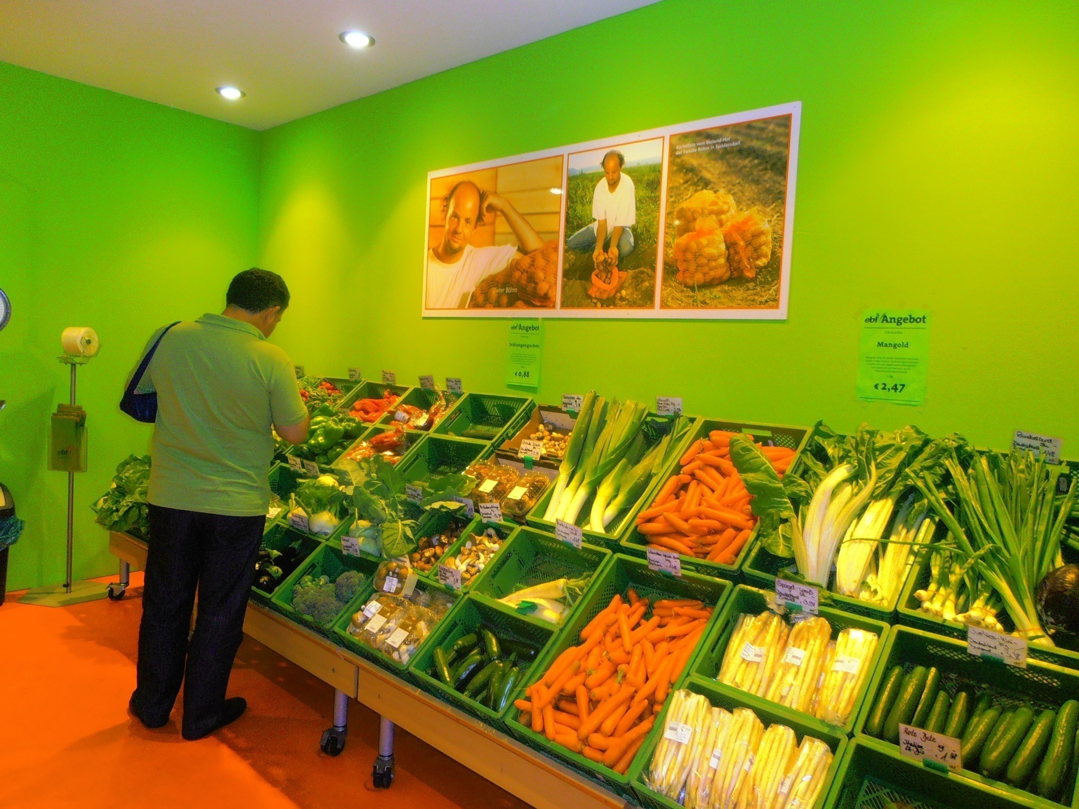

Slide 18
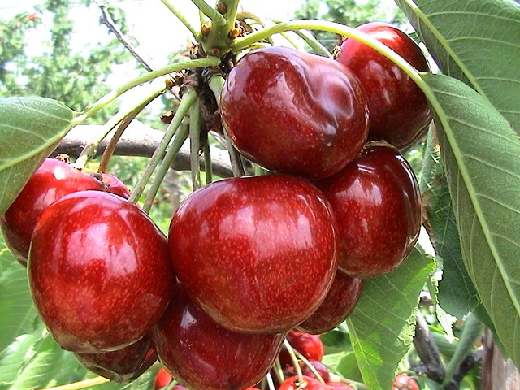
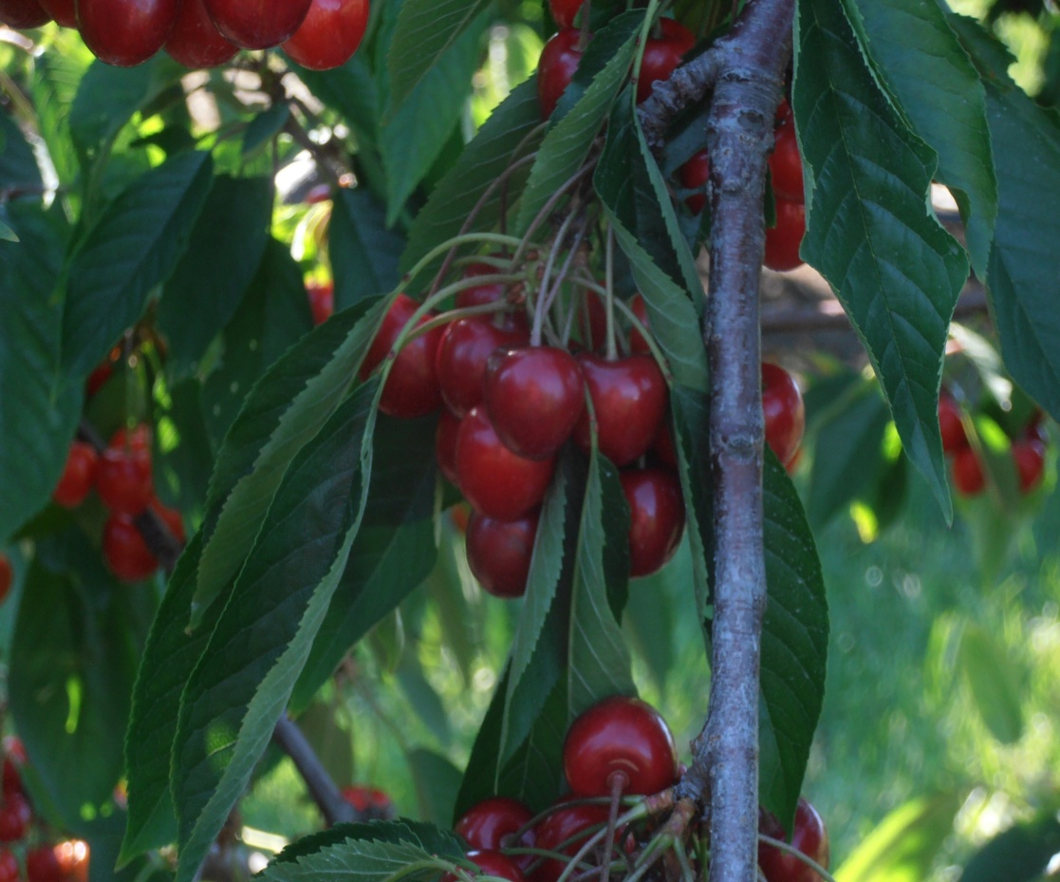
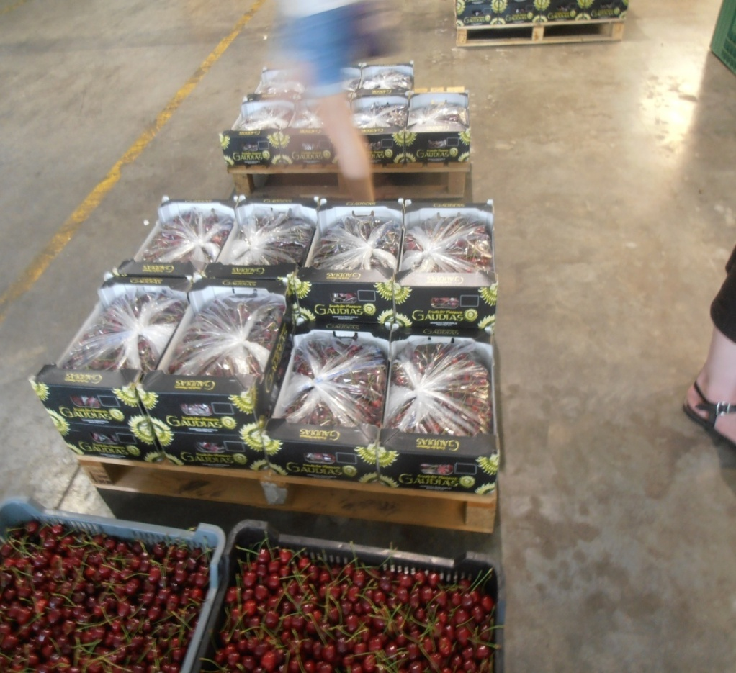

Slide 19
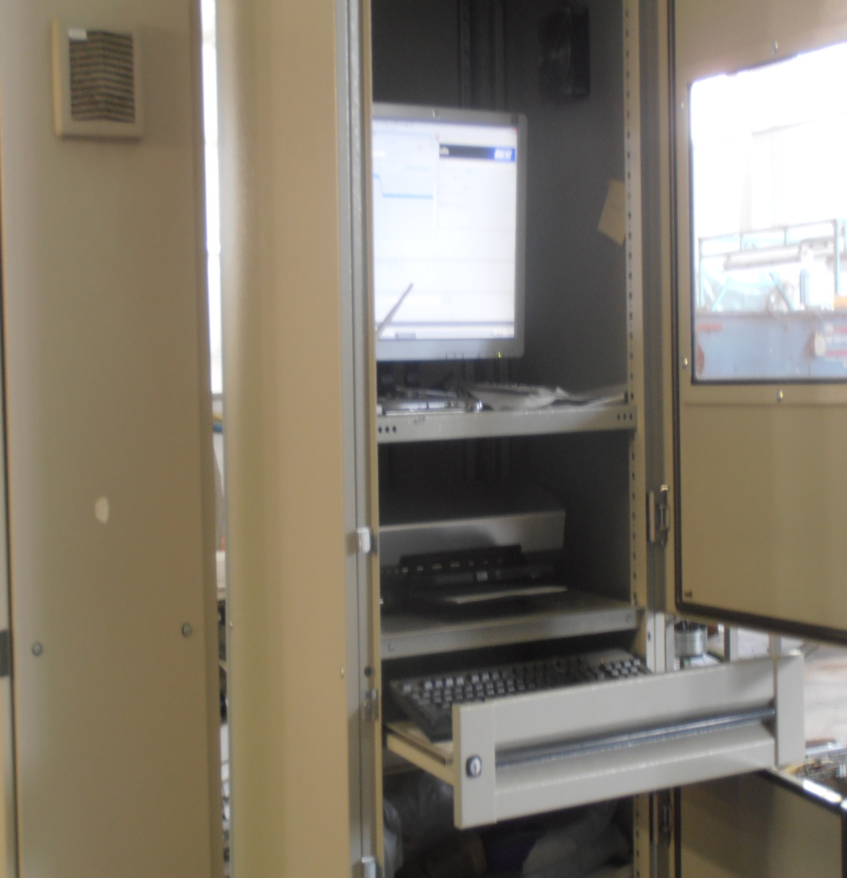
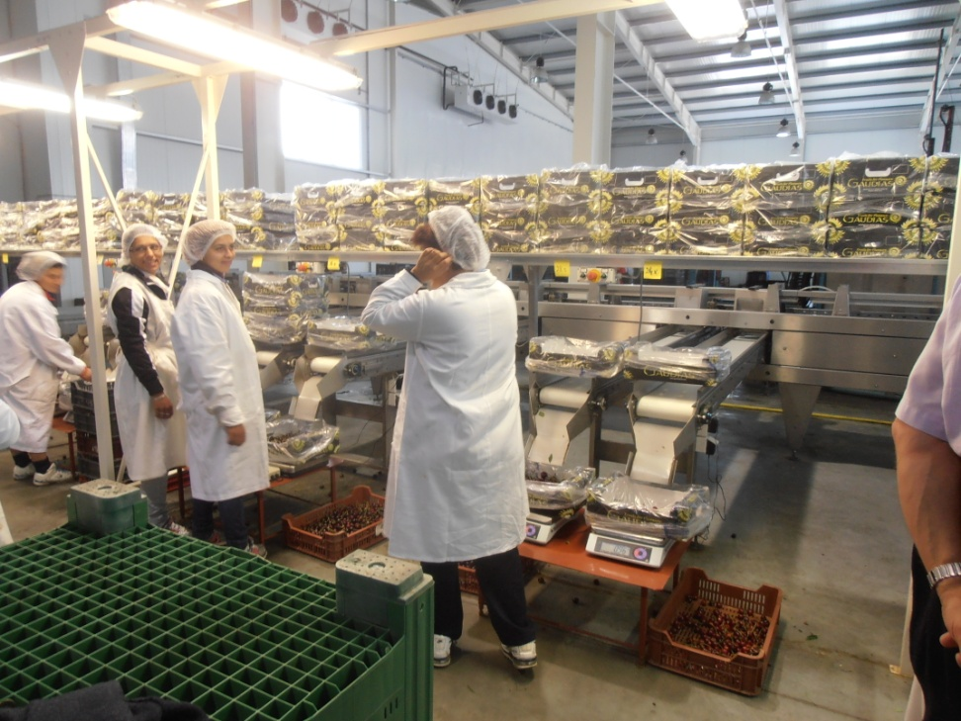

Slide 20
Franciaország: Főtéri árus utánfutóval, sajt és kenyér bolt

Slide 21
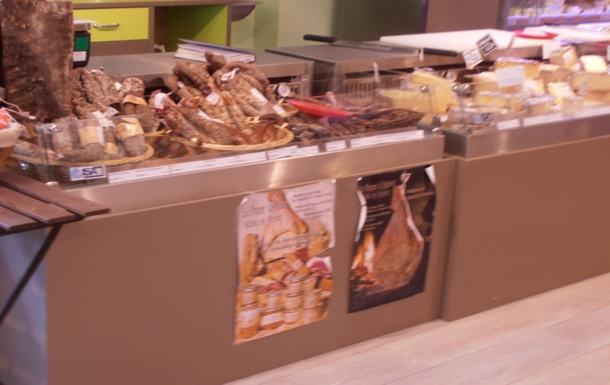
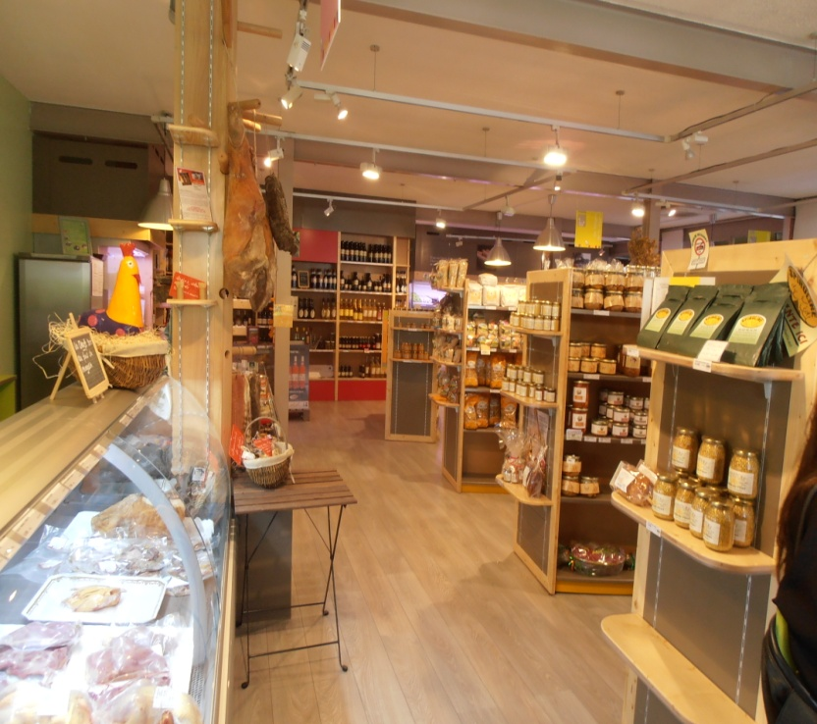
Helyi termékek boltja a városban –házhoz szállítás (Toulouse)

Slide 22
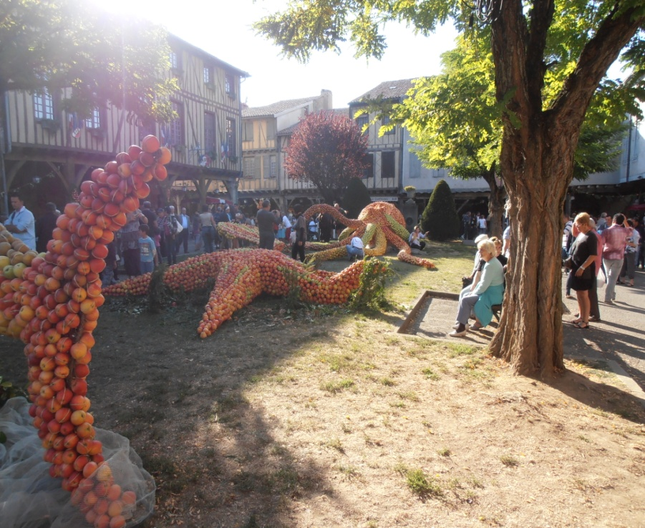
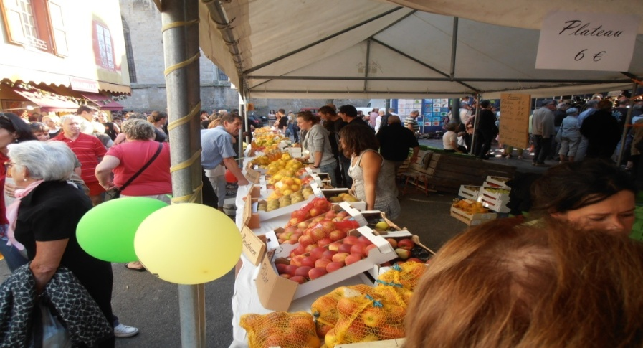
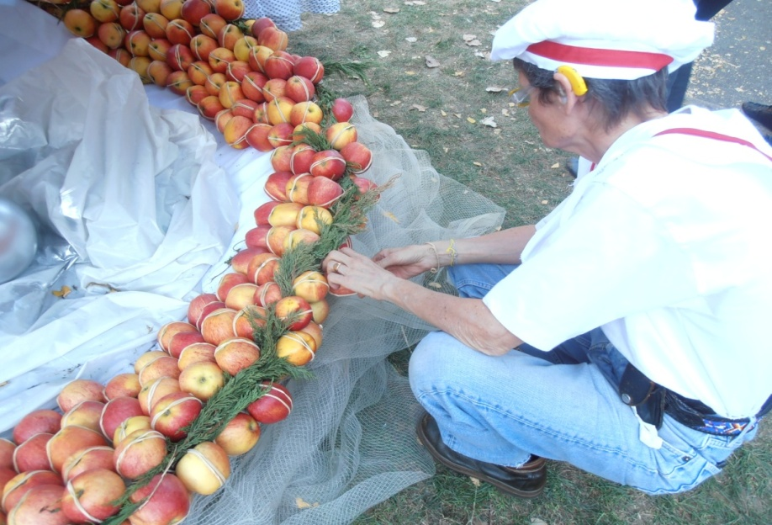
Franciaország: Tematikus alma fesztivál

Slide 26
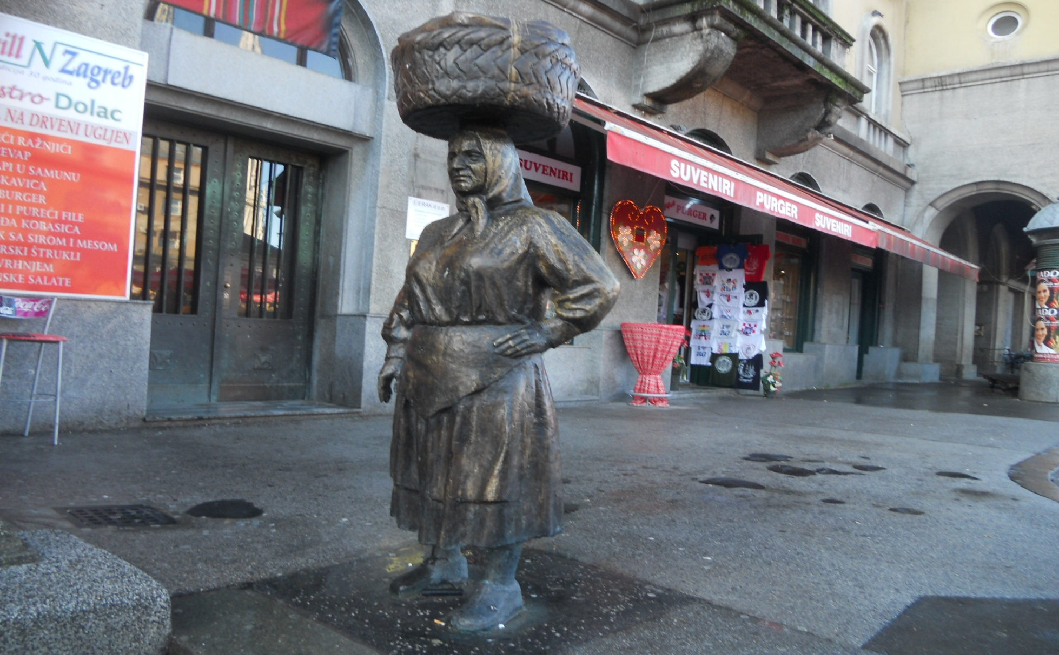
A közvetlen értékesítés múltja

